Slide 1
Teatrzyk Kamishibai w grupie Rybki
22 października odwiedziła nas Pani Ania ze Szkolnej Biblioteki SP357 zapoznając nas z tradycyjną japońską sztuką teatralną kamishibai.
Kamishibai (jap. kami – papier, shibai – sztuka) to inaczej „papierowy teatr”, nazywany również „teatrem obrazkowym” albo „teatrem narracji”. Większość kamishibai to bajki, baśnie lub opowiadania składające się z 10 – 16 pięknie ilustrowanych kart z tekstem na odwrocie. Ich prezentowaniu towarzyszy wyjątkowy nastrój, powstający za sprawą przenośnego teatru, przy pomocy którego ilustrowane opowiadania są przedstawiane w formie papierowych „slajdów”. Technika i walory takiego przedstawienia pomagają osiągnąć magiczny efekt koncentracji, a forma opowiadania czy też czytania to prawdziwie teatralne doświadczenie.
Podczas dzisiejszego spotkania poznaliśmy opowiadanie pt.,,Kotka Psotka”. Piękne ilustracje sprawiły, że choć na chwilę mogliśmy wejść w koci świat i zobaczyć go kocimi oczami. To niezwykle ciekawe spotkanie dało również możliwość obcowania z książką w niekonwencjonalny sposób.

Slide 2
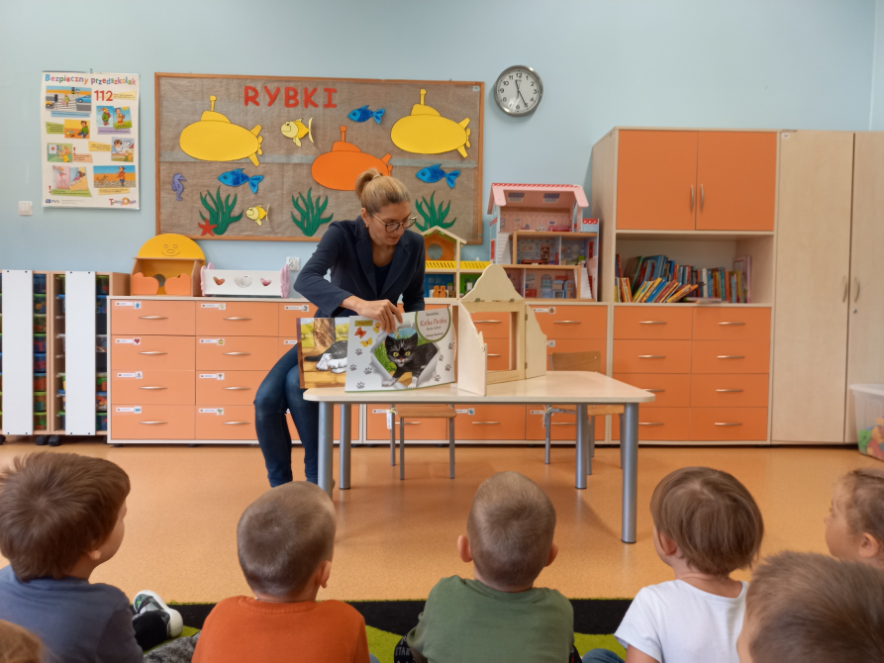
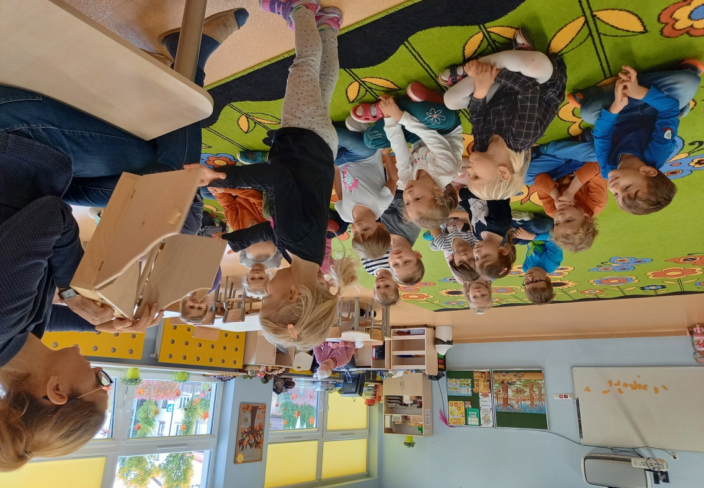
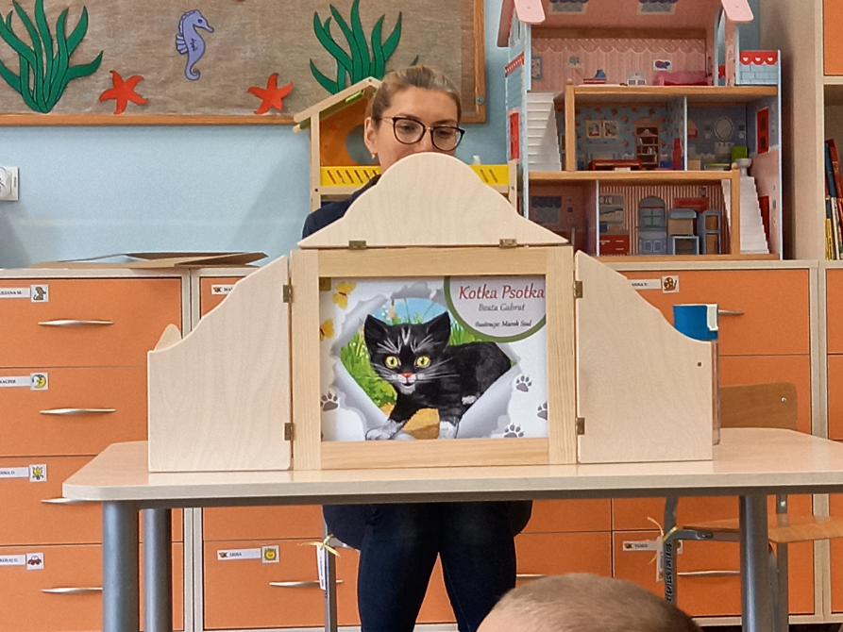
Zdjęcie przedstawia dzieci oraz panią bibliotekarkę opowiadającą o wyjątkowym charakterze teatru obrazkowego

Slide 3
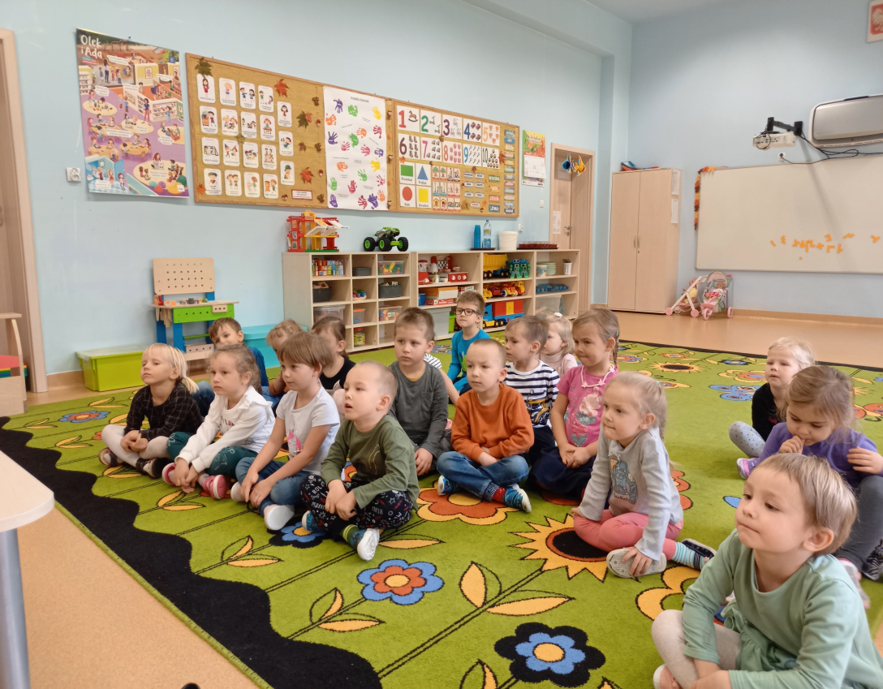
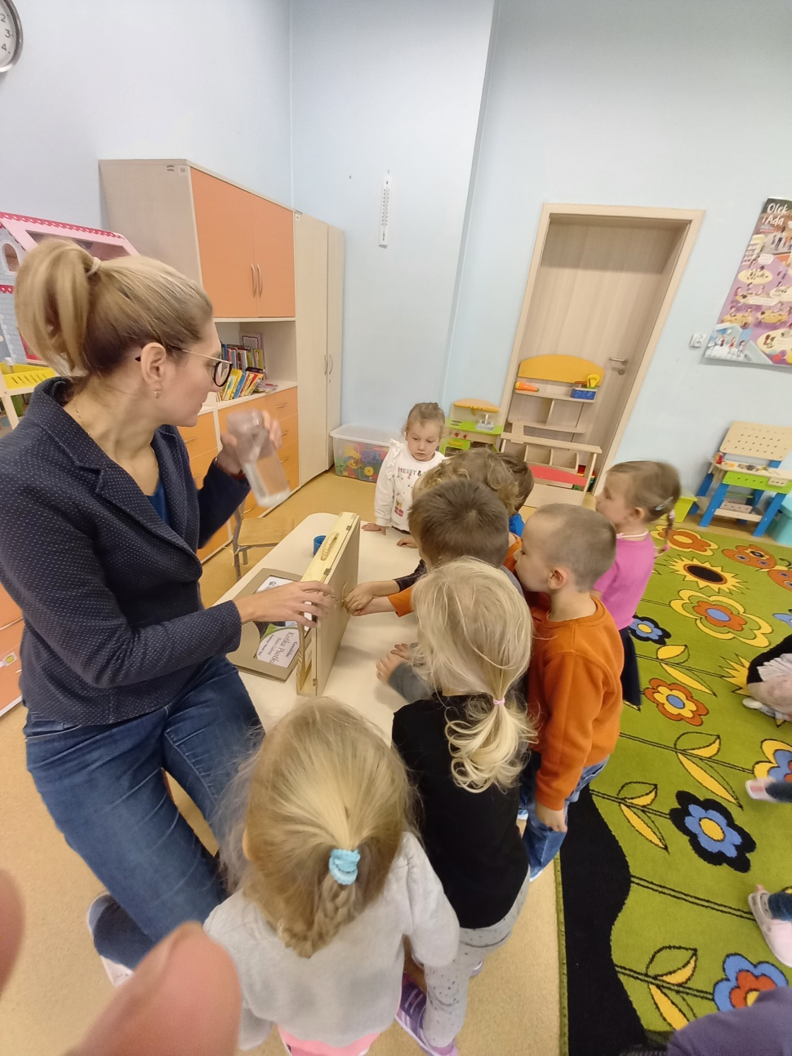
Zdjęcie przedstawia dzieci oglądające teatrzyk

